Slide 1
第3章 数据库系统的体系结构

Slide 2
本章主要内容
本章主要讨论数据库系统的三级模式结构、DBMS、客户／服务器结构、基于Web的数据库系统等内容。

Slide 3
数据库系统的体系结构
3.1 数据库的体系结构
3.2 数据库系统（DBS）
3.3 数据库管理系统（DBMS）
3.4 DBMS的系统结构
3.5 几种典型结构的DBMS
本章小结

Slide 4
3.1 数据库的体系结构
3.1.1 三级模式结构
3.1.2 两级映像和两级数据独立性

Slide 5
3.1.1 三级模式结构
用户A₁
用户A₂
用户B₂
用户B₁
用户N₁
…
用户N_{i}
外部级
(单个用户的视图)
外部模式A
外部模式B
外部模式N
…
用户的局部逻辑结构
概念级
（全局视图）
概念模式
数据库的整体逻辑结构
内部级
（存储视图）
内部模式
数据库的物理结构
数据库

Slide 6
1）概念模式（Conceptual Schema）
定义：概念模式（简称模式，也称逻辑模式）是对数据库全局逻辑结构的描述，是数据库所有用户的公共数据视图。
概念模式描述：
  所有实体、实体的属性和实体间的联系。
  数据的约束。
  数据的语义信息。
  安全性和完整性信息。

Slide 7
2）外部模式(External Schema)
定义：外部模式（也称子模式或用户模式）是用户观念下局部数据结构的逻辑描述，是数据库用户（包括应用程序员和最终用户）能够看见和使用的局部数据的逻辑结构和特征的描述。
设置外部模式有如下优点：
  方便用户使用，简化了用户接口。
  保证数据的独立性。
  有利于数据共享。
  有利于数据安全和保密。

Slide 8
3）内部模式(Internal Schema)
定义：内部模式（也称存储模式，内模式）是对数据库中数据物理结构和存储方式的描述，是数据在数据库内部的表示形式。
内部模式定义了所有内部记录类型、索引和文件的组织方式，以及所有数据控制方面的细节。
内部模式与下面的工作相关：
  数据和索引的存储空间分配。
  用于存储的记录描述（数据项的存储大小）。
  记录放置。
  数据压缩和数据加密技术。

Slide 9
3.1.2 两级映像和两级数据独立性
为了提高数据库系统中的数据独立性，数据库系统在这三级模式间提供了两层映像：
    外部模式／概念模式映像
    概念模式／内部模式映像
映像是一种对应规则，它指出了映像双方是如何进行转换的。

Slide 10
3.1.2 两级映像和两级数据独立性
两级映像
外部模式A
外部模式B
外部模式N
…
外部模式/概念模式映像
逻辑数据独立性
概念模式
概念模式/内部模式映像
物理数据独立性
内部模式

Slide 11
1）两级映像
（1）外部模式／概念模式映像
外部模式／概念模式映像定义了各个外部模式与概念模式间的映像关系。
这些映像定义通常在各自的外部模式中加以描述。

Slide 12
1）两级映像（续）
（2）概念模式／内部模式映像
概念模式／内部模式映像定义了数据库全局逻辑结构与存储结构之间的对应关系。
这个映像定义通常内部模式中加以描述。

Slide 13
3.2 数据库系统（DBS）
3.2.1 DBS的组成
3.2.2 DBS的全局结构
3.2.3 DBS结构的分类

Slide 14
3.2.1 DBS的组成
DBS由数据库、数据库管理系统、应用开发工具软件和应用程序、数据库的软／硬件支撑环境、数据库管理员等部分构成。

Slide 15
3.2.2 DBS的全局结构
终端用户 应用程序员 专业用户 DBA
用户
应用界面
应用程序
查询
数据库模式
界面
查询处理器 存储管理器
嵌入式DML
预编译器
DML
编译器
DDL
编译器
程序目标
代码
查询运行
核心程序
数据库管理系统(DBMS)
事务
管理器
缓冲区
管理器
权限和完整性
管理器
文件
管理器
索引
统计数据
磁盘存储器
数据文件
日志
数据字典

Slide 16
3.2.3 DBS结构的分类
1）集中式DBS
2）客户机／服务器式DBS
3）分布式DBS
4）并行式DBS(Parallel DBS)

Slide 17
1）集中式DBS
如果DBS运行在单个计算机系统中，并与其他的计算机系统没有联系，这种DBS称为集中式DBS。

Slide 18
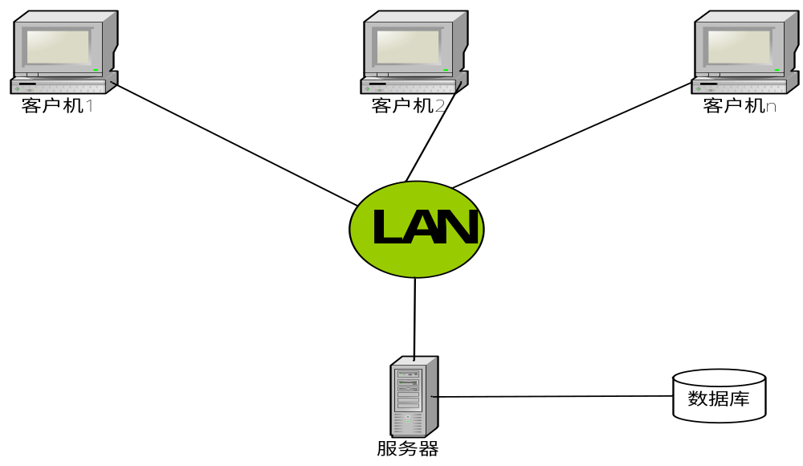
2）客户机／服务器式DBS
C/S结构的关键在于功能的分布，一些功能放在前端机（即客户机）上执行，另一些功能放在后端机（即服务器）上执行。

Slide 19
3）分布式DBS
分布式DBS(Distributed DBS，简记为DDBS）是一个用通信网络连接起来的场地（Site,也称为节点）的集合，每个场地都可以拥有集中式DBS的计算机系统。
DDBS的数据具有“分布性”特点，数据在物理上分布在各个场地。这是DDBS与集中式DBS的最大区别。
DDBS的数据具有“逻辑整体性”特点，分布在各地的数据逻辑上是一个整体，用户使用起来如同一个集中式DBS。这是DDBS与非分布式DBS的主要区别。

Slide 20
4）并行式DBS(Parallel DBS)
现在数据库的数据量急剧提高，巨型数据库的容量已达到“太拉”级(1太拉为1024GB，记作T)，此时要求事务处理速度极快，每秒达数千个事务才能胜任系统运行。集中式和C/S式DBS都不能应付这种环境。并行计算机系统能解决这个问题。
并行系统使用多个CPU和多个磁盘进行并行操作，提高数据处理和I/O速度。
并行处理时，许多操作同时进行，而不是采用分时的方法。
在大规模并行系统中，CPU不是几个，而是数千个。即使在商用并行系统中，CPU也可达数百个。

Slide 21
3.3 DBMS的主要功能
1）数据库定义
  外部模式、概念模式、内部模式及模式间映像的定义、数据库完整性定义
2）数据库的操作功能:插入、删除、修改、查询
3）数据库的控制功能：数据库完整性检查、安全性控制、并发控制、数据库恢复

Slide 22
练习题
1、要保证数据库逻辑数据独立性，需要修改的是
    A.模式
    B.模式与内模式的映射
    C.模式与外模式的映射
    D.内模式
√

Slide 23
练习题
2．对数据库物理存储方式的描述称为( )
A.外模式 B.内模式
C.概念模式 D.逻辑模式
√

Slide 24
练习题
3、在下面给出的内容中，不属于DBA职责的是( )
  A.定义概念模式
  B.修改模式结构
  C.编写应用程序
  D.制定完整性规则
√
DBA的职责：设计存储方案，制定存储计划。开发人员设计应用，需要DBA来创建数用户、存储结构和对象。根据开发人员的反馈修改数据库结构。维护安全性。控制和监控存取访问。优化数据库的性能

Slide 25
练习题
4、在数据库三级模式间引入二级映象的主要作用是( )
A.提高数据与程序的独立性
B.提高数据与程序的安全性
C.保持数据与程序的一致性
D.提高数据与程序的可移植性
√

Slide 26
练习题
5、要保证数据库的数据独立性，需要修改的是（ ）
A.三层模式之间的两种映射
B.模式与内模式
C.模式与外模式
D.三层模式
√

Slide 27
练习题
数据库系统中，物理数据独立性是指（ ）
A．外模式改变不影响模式
B．模式改变不影响应用程序
C．模式改变不影响内模式
D．内模式改变不影响应用程序
√

Slide 28
练习题
数据库系统中，用户使用的数据视图用_______模式描述，它是用户与数据库系统之间的接口。
外模式/模式映象为数据库提供了___________独立性。
外
逻辑

